Slide 1


HR ANALYTICS – ANALYSE
TECH NOVA
06/11/2025
PRÉSENTATION
Huang Nicolas
Developpeur IA OpenClassroom

Slide 2
Sommaire
1
CONTEXTE DU PROJET
11
RÉGRESSION LOGISTIQUE
2
DONNÉES UTILISÉES
12
COMPARATIF DES MODÈLES DE BASE
3
NETTOYAGE & PRÉPARATION DES DONNÉES
13
RANDOMFOREST OPTIMISÉ
4
SPLIT TRAIN/TEST
14
COMPARAISON GLOBALE DES MODÈLES
5
RÉPARTITION DE LA CLASSE CIBLE
15
IMPORTANCE DES VARIABLES (RF)
6
CORRÉLATIONS NUMÉRIQUES
16
IMPORTANCE PAR PERMUTATION
7
DISTRIBUTION DES VARIABLES CLÉS
17
SHAP VALUES
8
PRÉTRAITEMENT DES DONNÉES
18
INSIGHTS CLÉS
9
MODÈLES TESTÉS
19
CONCLUSION
10
DUMMY CLASSIFIER
20
AMÉLIORATIONS FUTURES

Slide 3

Contexte du projet
OBJECTIF DE L’ÉTUDE
L’entreprise TechNova Partners, spécialisée dans le conseil en technologies, connaît un taux de rotation du personnel en hausse. Ce phénomène d’attrition a un impact direct sur :
la performance des équipes,
les coûts de recrutement et de formation,
la rétention des talents clés.
Face à cela, la direction RH souhaite adopter une approche data-driven pour comprendre les causes de ces départs et anticiper les risques à venir.
Mettre en place un modèle prédictif capable de :
Analyser les facteurs RH influençant le départ d’un employé,
Identifier les profils à risque (avant qu’ils ne quittent l’entreprise),
Aider les RH à orienter leurs actions de rétention de manière ciblée (formation, rémunération, climat de travail, etc.).
1

Slide 4

Données utilisées
Les données proviennent de trois systèmes internes :
🧍‍♂️ SIRH : informations RH (ancienneté, poste, salaire, situation contractuelle, etc.),
📈 Évaluations de performance : scores d’évaluation et suivi de progression,
💬 Sondages internes : niveau de satisfaction, engagement, perception du management.
Ces jeux de données ont été fusionnés pour constituer une vue complète du parcours employé.
Total d’employés : 1470
2

Slide 5
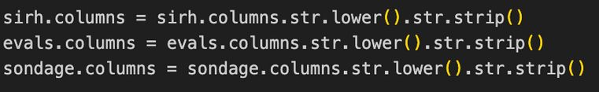

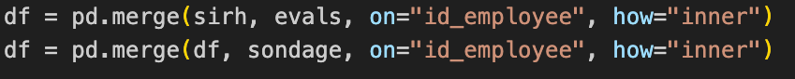
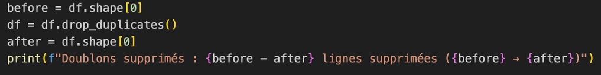
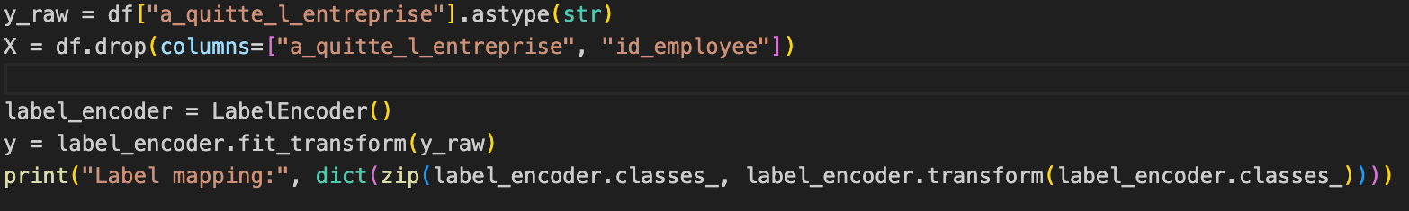
Nettoyage des données
1. NORMALISATION DES NOMS DE COLONNES
2. Fusion des trois sources sur id_employee
3. SUPPRESSION DES DOUBLONS
RÉSULTAT OBTENU : 1470 LIGNES RESTANTES (AUCUN DOUBLON).
4. ENCODAGE DE LA VARIABLE CIBLE A_QUITTE_L_ENTREPRISE
RÉSULTAT OBTENU : 0 = RESTE, 1 = QUITTE.
3

Slide 6

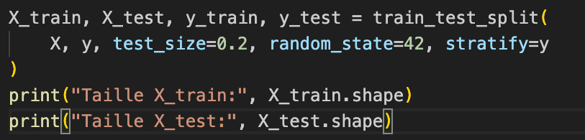
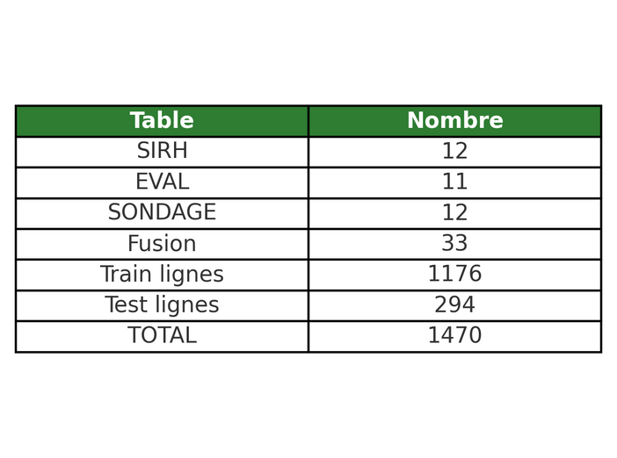
Split Train/Test
Dans cette étape, je fusionne les 3 sources de données (SIRH, Evaluations, Sondage)
Puis je contrôle précisément que l’ensemble des variables est bien présent dans le jeu final :
SIRH = 12 colonnes
EVAL = 11 colonnes
SONDAGE = 12 colonnes
- Fusion finale = 33 colonnes
Ensuite je réalise le train_test_split :
X contient toutes les features sauf la cible et l’identifiant
y contient la variable cible = a_quitte_l_entreprise
Contrôles qualité que je montre sur l’écran :
train + test = total → aucune ligne perdue lors du split
X_train et X_test ont exactement les mêmes colonnes
Ce double contrôle avant/après le split me garantit que :
toutes les données disponibles ont été intégrées
aucune feature ni observation n’a été perdue
le jeu de test est représentatif du dataset complet
4

Slide 7
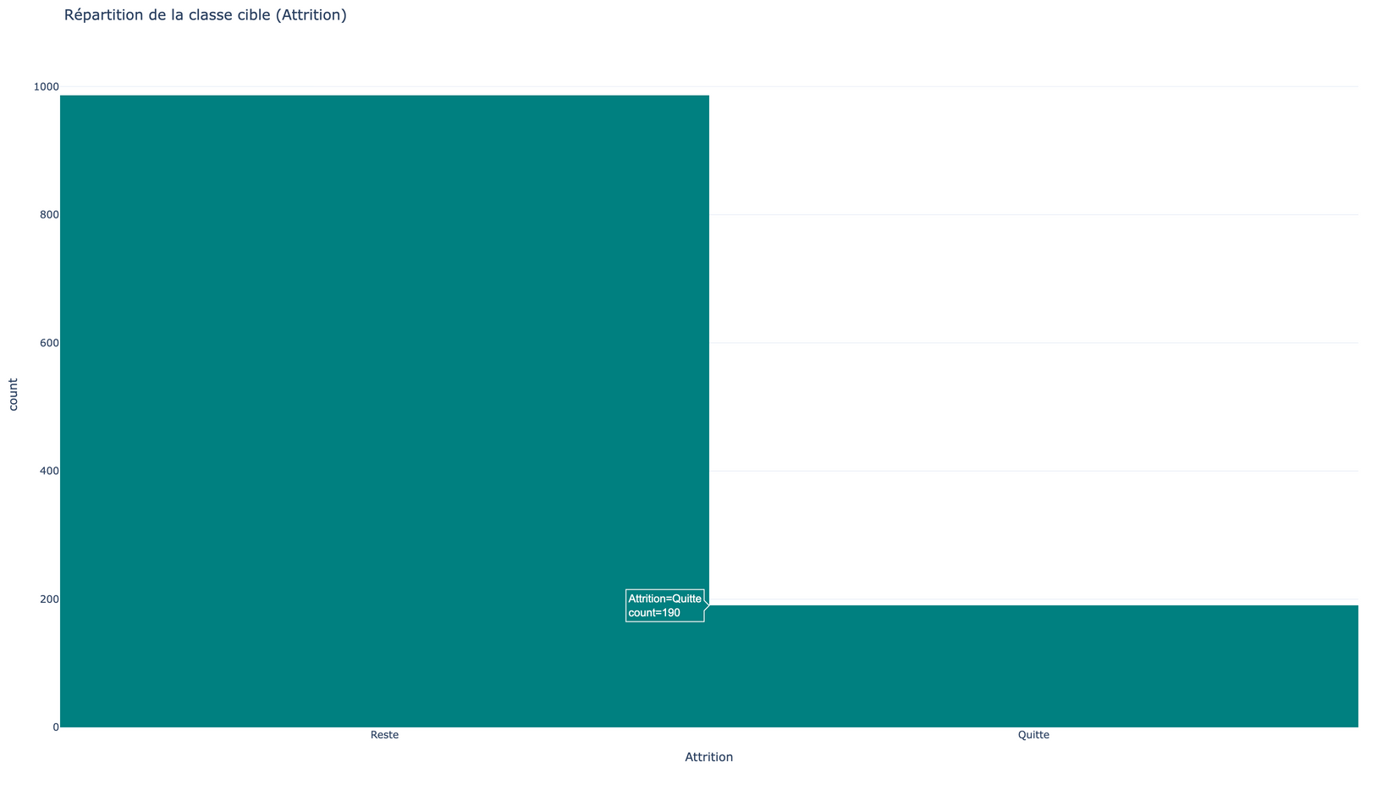

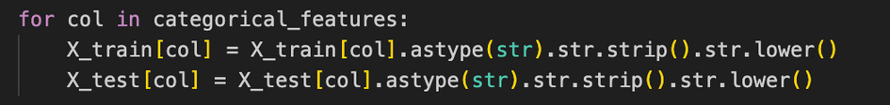
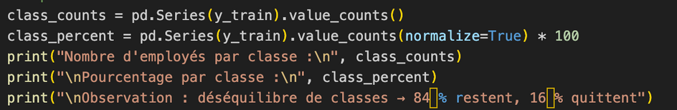
Répartition de la classe cible
1.Séparation des colonnes numériques et catégorielles
Permet de distinguer les colonnes à traiter différemment (normalisation pour les numériques, encodage pour les catégorielles)
2. Nettoyage des colonnes catégorielles
Supprime les espaces, uniformise la casse, prépare les données pour l’encodage.
3. Comptage et pourcentage des classes
Résultat observé :
84 % des employés restent → classe majoritaire
16 % des employés quittent → classe minoritaire
class_counts : nombre d’employés qui restent vs quittent.
class_percent : pourcentage correspondant (utile pour détecter le déséquilibre)
5

Slide 8
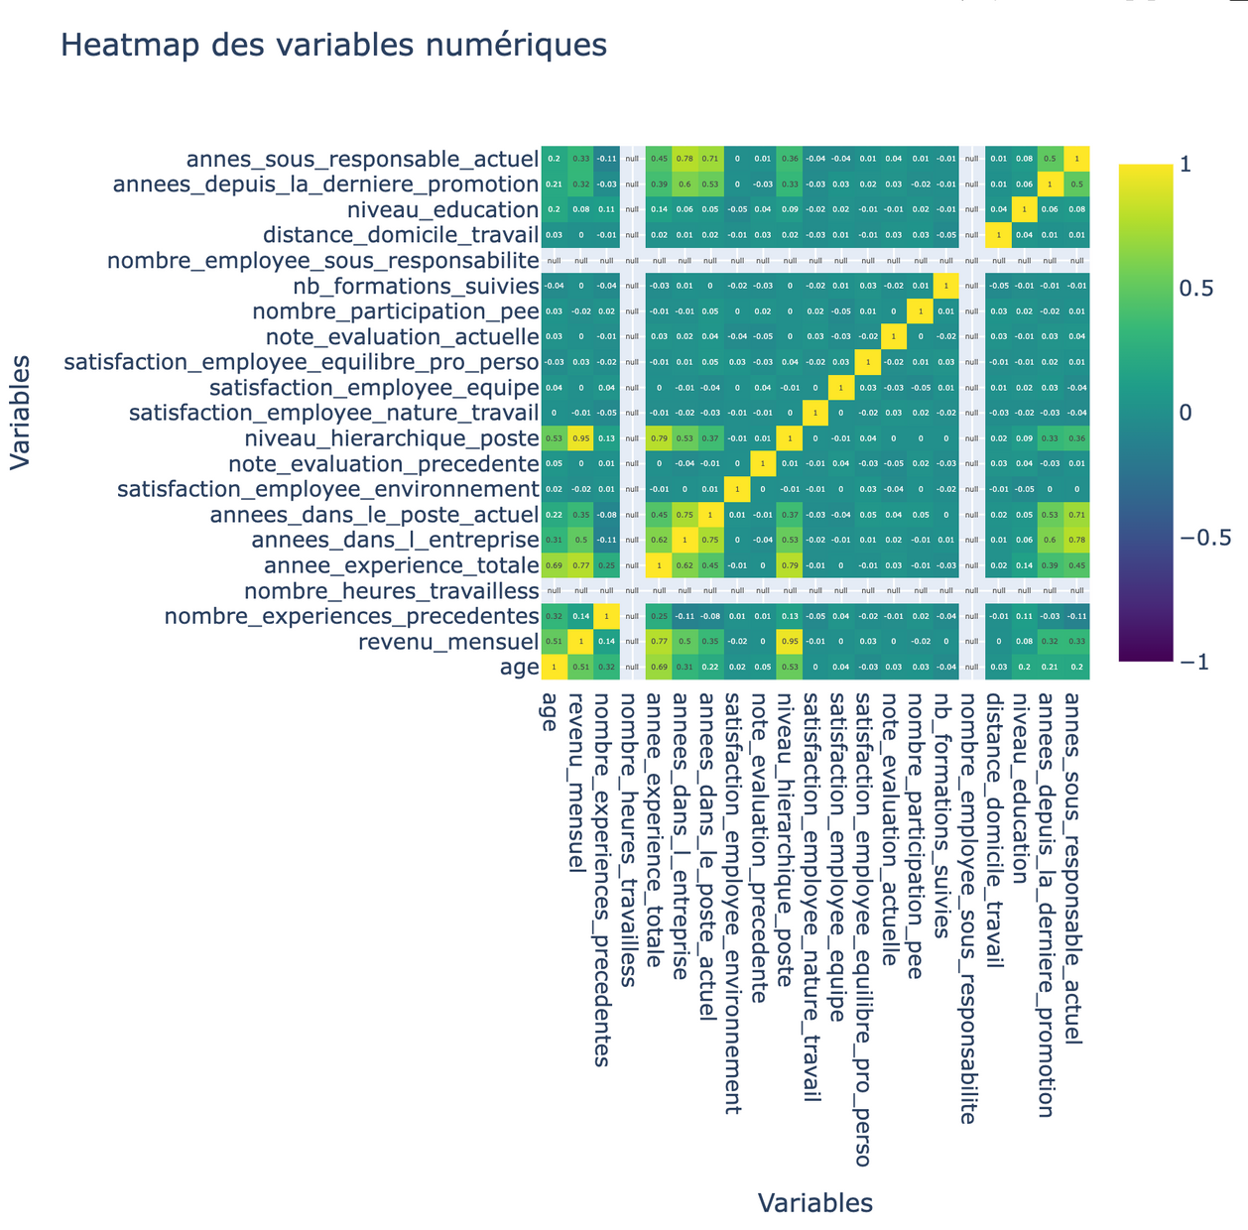
Corrélations numériques
Graphique : Heatmap des variables numériques
La heatmap représente la corrélation entre toutes les variables numériques du dataset d’entraînement
Valeurs : chaque case indique le coefficient de corrélation de Pearson arrondi à 2 décimales
Interprétation :
Valeur proche de 1 → forte corrélation positive
Valeur proche de -1 → forte corrélation négative
Valeur proche de 0 → pas de corrélation
Permet d’identifier les variables redondantes ou fortement liées, utiles pour le prétraitement et la sélection des features.
6

Slide 9
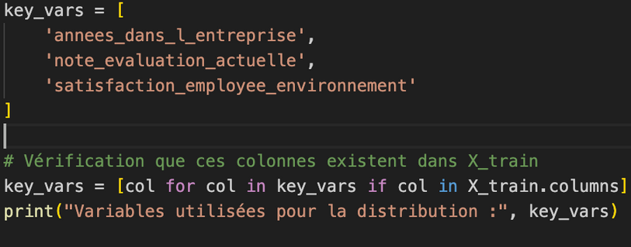
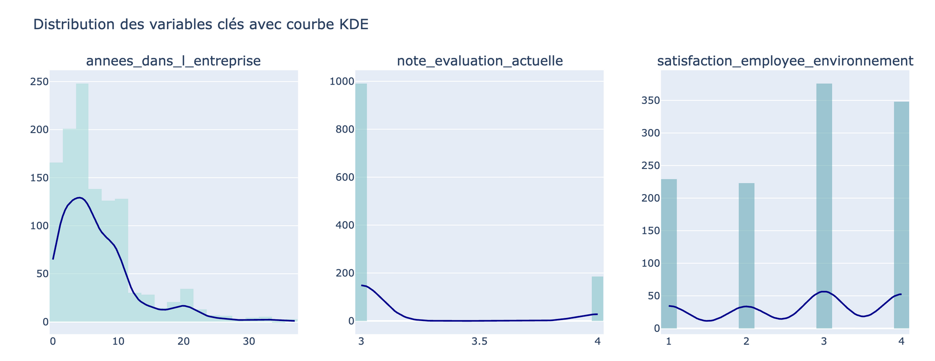
Distribution des variables clés
Contenu du support :
Ces graphiques présentent la répartition de trois variables RH majeures :
Ancienneté : permet d’observer la proportion d’employés récents vs anciens
Note d’évaluation : illustre la performance globale moyenne des collaborateurs
Satisfaction environnement : montre le niveau de bien-être au travail selon le sondage interne
L’objectif est d’identifier d’éventuelles tendances
Distribution des variables clés :
ancienneté, note d’évaluation, satisfaction
Sélection des variables clés existantes
7

Slide 10

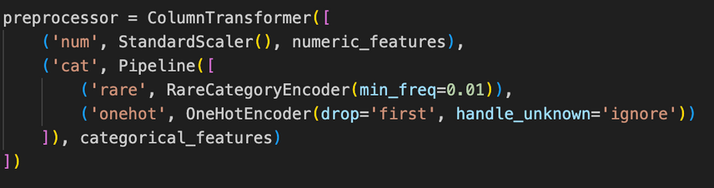
Prétraitement des données
┌─────────────┐
│ X_train │
│ X_test │
└─────┬───────┘
│
┌───────▼────────┐
│ Séparation des │
│ colonnes │
│ numériques & │
│ catégorielles │
└───────┬────────┘
│
┌───────────▼────────────┐
│ Colonnes numériques │
│ StandardScaler │
│ → Normalisation │
│ (moyenne=0, std=1) │
└───────────┬────────────┘
│
┌───────────▼────────────┐
│ Colonnes catégorielles │
│ RareCategoryEncoder │
│ → regroupe catégories │
│ rares en 'autre' │
└───────────┬────────────┘
│
┌───────────▼────────────┐
│ OneHotEncoder │
│ → Encodage binaire │
│ pour chaque catégorie│
└───────────┬────────────┘
│
┌─────▼───────┐
│ X_train_pre │
│ X_test_pre │
│ (prêt pour │
│ l’entrainement) │
└─────────────┘
PRÉTRAITEMENT DES DONNÉES ET GESTION DES CATÉGORIES RARES
ENCODAGE DES CATÉGORIES RARES
Crée un encodeur personnalisé qui regroupe les catégories peu fréquentes en une catégorie 'autre'.
min_freq=0.01 → toutes les catégories représentant moins de 1 % des observations seront regroupées.
Fonctionnement :
fit → Identifie les catégories fréquentes pour chaque colonne.
transform → Remplace les catégories rares par 'autre'.
2. PIPELINE DE PRÉTRAITEMENT
Colonnes numériques (numeric_features) :
Standardisation avec StandardScaler → moyenne = 0, écart-type = 1.
Colonnes catégorielles (categorical_features) :
Étape 1 : Regroupement des catégories rares (RareCategoryEncoder).
Étape 2 : Encodage en variables binaires (OneHotEncoder) pour rendre les données compatibles avec les modèles ML.
La pipeline sépare d’abord les colonnes numériques et catégorielles
Les numériques sont normalisées pour que toutes les variables soient sur la même échelle
Les catégorielles passent par deux étapes :
Regroupement des catégories rares en 'autre' pour éviter des colonnes très peu représentées
Encodage OneHot pour transformer les catégories en variables binaires exploitables par les modèles ML
Le résultat est un jeu de données prêt pour l’apprentissage machine
8

Slide 11
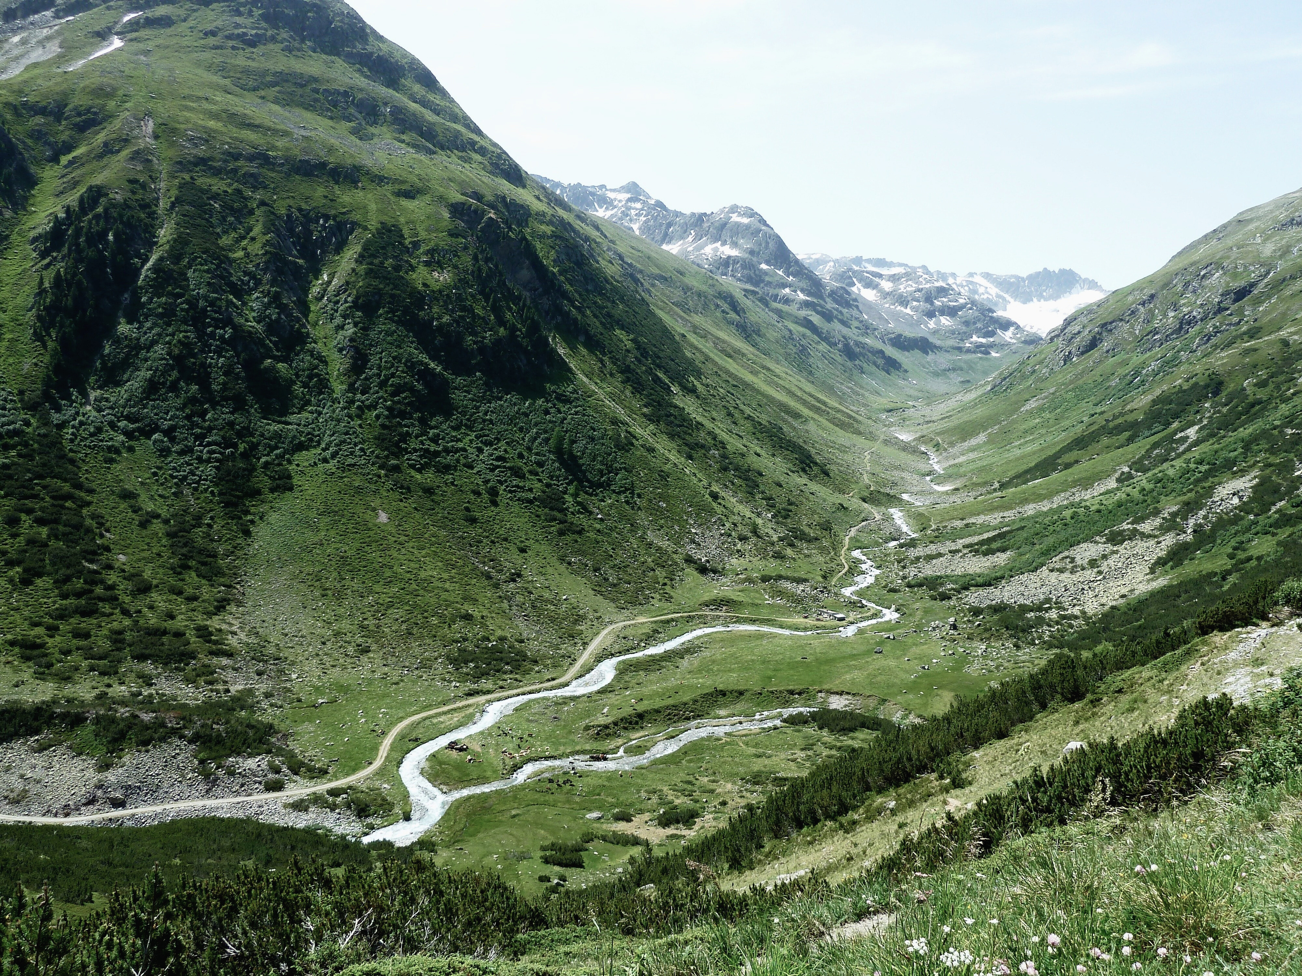

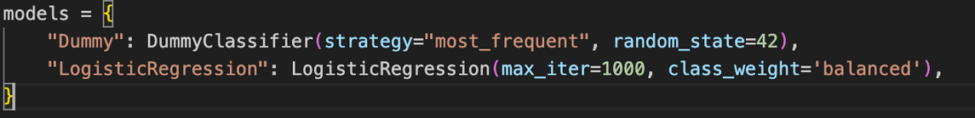
Modèles testés
Modèles utilisés :
DummyClassifier : baseline naïve qui prédit toujours la classe majoritaire.
LogisticRegression : modèle linéaire de classification, avec pondération de classes pour gérer le déséquilibre.
Pipeline : combine le prétraitement des données et le modèle.
X_TRAIN → PRÉTRAITEMENT → MODÈLE → PRÉDICTIONS → ÉVALUATION
But : montrer les deux modèles de base testés : DummyClassifier et LogisticRegression.
9

Slide 12
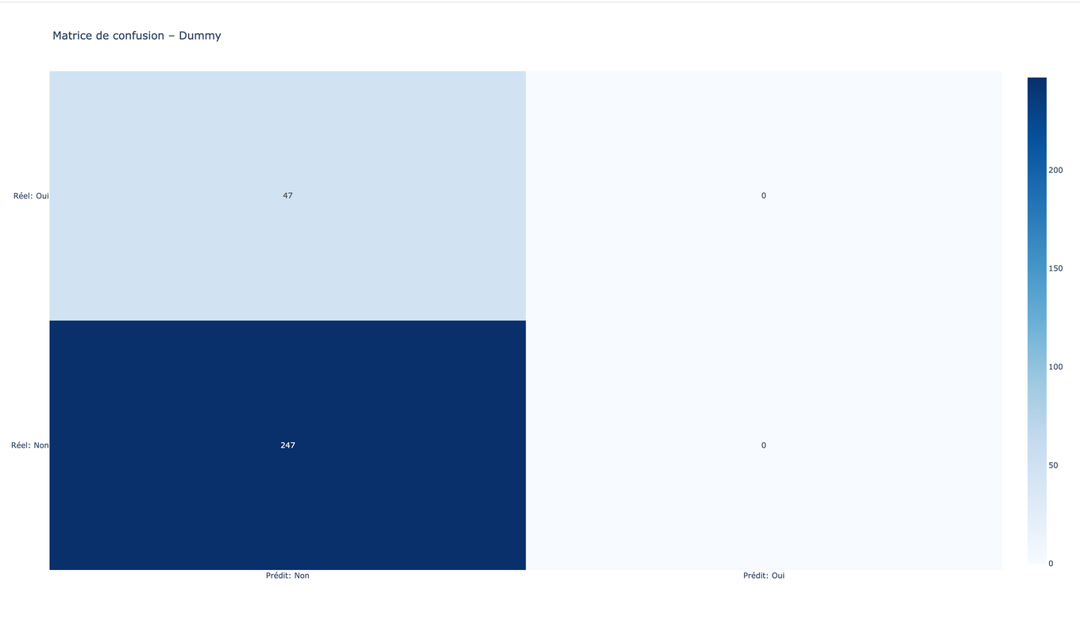
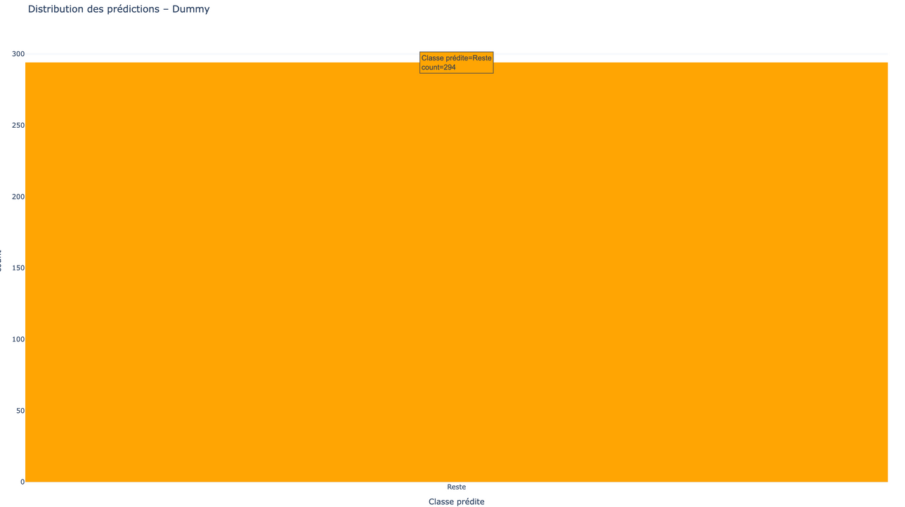
Dummy Classifier
Fonctionnement : prédit toujours la classe majoritaire (reste)
Résultats typiques :
Accuracy : ~84 % (proportion de la classe majoritaire)
Precision, Recall, F1-score : faibles pour la classe minoritaire (quitte)
10

Slide 13
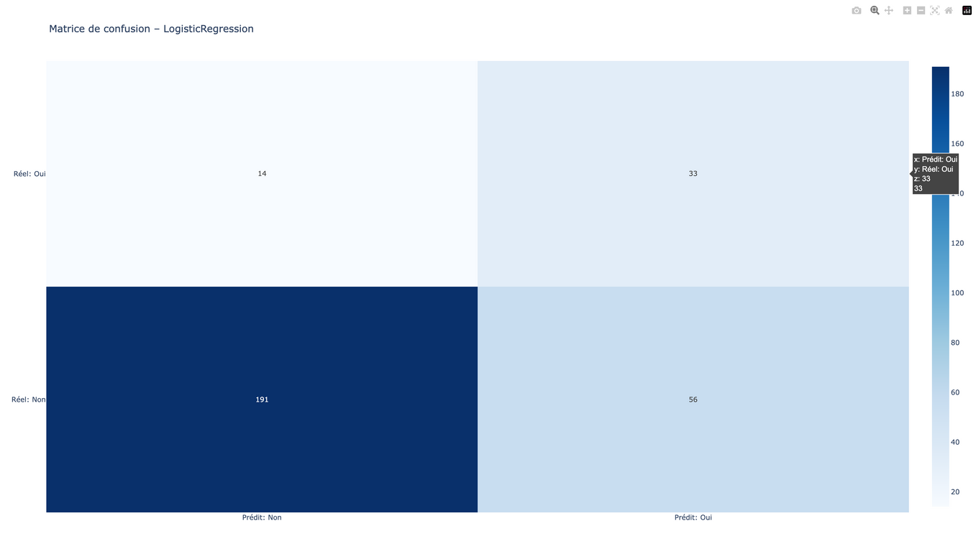
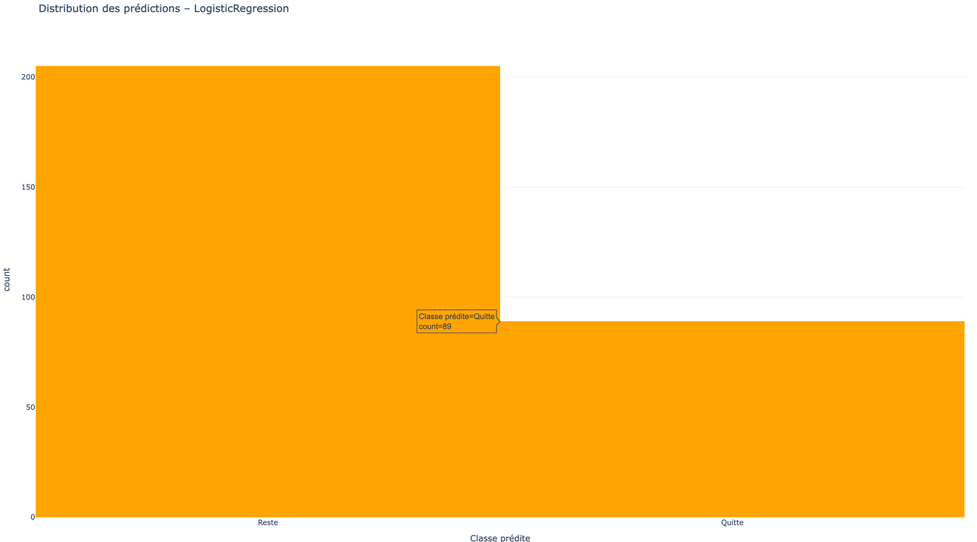
Régression Logistique
Fonctionnement : calcule la probabilité qu’un employé quitte, puis classe selon un seuil (0.5 par défaut)
Résultats :
Accuracy légèrement meilleure que Dummy,
Précision et rappel pour la classe minoritaire améliorés.
Meilleur rappel pour la classe minoritaire (≈70 %) mais précision plus faible (≈37 %)
11

Slide 14
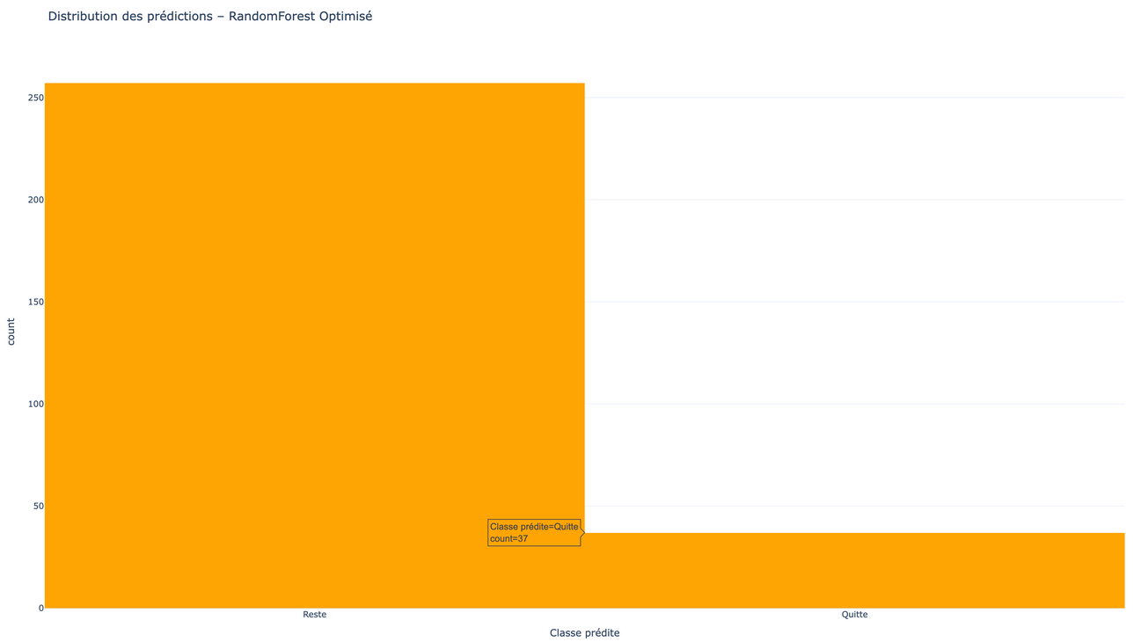

RandomForest optimisé
RandomForestClassifier optimisé – détection des départs
Améliorer la prédiction des départs d’employés (classe minoritaire) par rapport aux modèles de base.
Méthode :
Utilisation de RandomForestClassifier avec recherche d’hyperparamètres (GridSearchCV).
Critère d’évaluation = F1-score pour prendre en compte le déséquilibre des classes.
Meilleurs hyperparamètres trouvés :
max_depth=10, min_samples_leaf=5, min_samples_split=2, n_estimators=100
Avantage : Capte les relations non linéaires et interactions entre variables
13

Slide 15
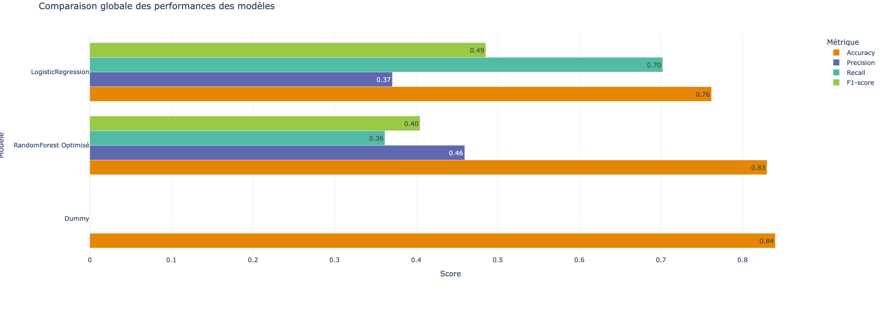
Visualiser rapidement les performances comparées de tous les modèles testés :
DummyClassifier
LogisticRegression
RandomForest optimisé
Méthode : Bar chart groupé (Plotly) avec les métriques :
Accuracy : proportion de prédictions correctes globales
Precision : fiabilité des prédictions positives
Recall : capacité à détecter les départs (classe minoritaire)
F1-score : compromis entre précision et rappel
Interprétation clé :
DummyClassifier : bonne accuracy (classe majoritaire), mais ne détecte pas les départs (Recall = 0).
LogisticRegression : améliore le Recall à ~70 %, F1-score modéré (~0,48), bonne balance générale.
RandomForest optimisé : Recall plus faible (~36 %), Precision améliorée pour certains cas, performance globale équilibrée.
Insight : LogisticRegression privilégie le rappel, ce qui est crucial pour identifier les employés susceptibles de quitter.
Comparaison globale
des modèles
Comparaison des performances de tous les modèles
14

Slide 16
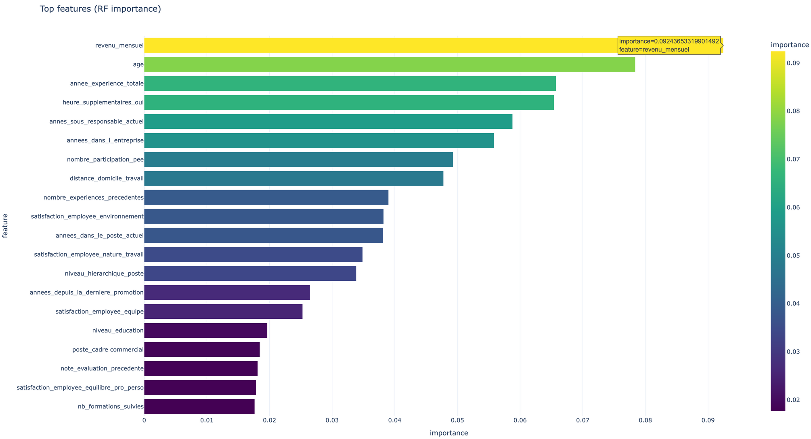
Importance des variables (RF)
Extraction du modèle :
rf_model = pipeline.named_steps['classifier'] récupère le RandomForest entraîné.
Gestion des variables :
Les variables numériques sont directement utilisées.
Les variables catégorielles sont transformées via OneHotEncoder en colonnes binaires.
Toutes les colonnes sont concaténées (all_features).
Importance des features :
rf_model.feature_importances_ retourne l’importance relative de chaque variable.
Les variables sont triées par importance décroissante.
Visualisation :
Bar chart horizontal (Plotly) pour les top_k features les plus importantes.
Permet de voir rapidement quelles variables influencent le plus les prédictions du modèle.
Interprétation clé à mettre sur le slide :
Les variables avec les plus grandes importances ont le plus d’influence pour prédire si un employé va quitter ou rester.
Exemple typique (selon les données) :
Ancienneté dans l’entreprise
Note d’évaluation actuelle
Satisfaction environnement / équipe
Insight : Permet d’orienter des actions RH (focus sur les facteurs critiques de départ).
Analyse des features avec le RandomForest
15

Slide 17
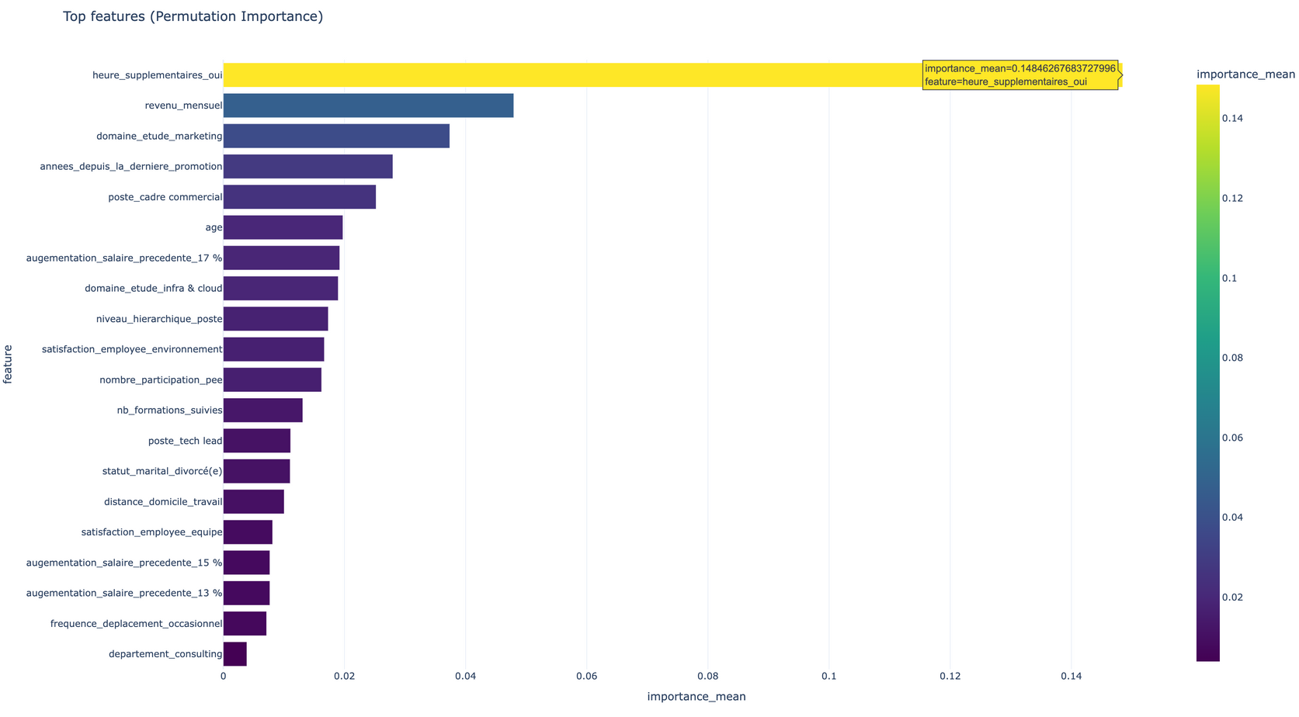
Permutation importance
Transformation des données :
X_test_transformed = preproc.transform(X_test)
applique le prétraitement aux données de test (normalisation + one-hot encoding).
Calcul de l’importance par permutation :
permutation_importance évalue la diminution du score (ici F1) lorsque les valeurs d’une feature sont mélangées aléatoirement.
Si le score chute fortement, la feature est importante.
n_repeats=10 : répète 10 fois la permutation pour stabiliser le résultat.
Création du DataFrame pour visualisation :
Les features sont associées à leur importance moyenne (importance_mean).
Les features sont triées par ordre décroissant.
Visualisation :
Bar chart horizontal (Plotly) pour les top_k features les plus influentes.
Interprétation clé à mettre sur le slide :
Contrairement à l’importance native du RandomForest, cette méthode évalue l’impact réel sur la performance.
Les features les plus importantes montrent quelles variables influencent vraiment les prédictions.
Insight : Permet de confirmer ou ajuster les priorités identifiées par l’importance native.
Analyse des features via Permutation Importance
16

Slide 18
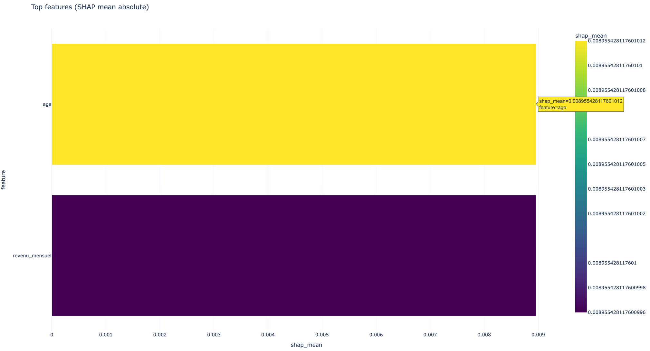
Interprétation des modèles avec SHAP
Préparation des données :
X_train_transformed = preproc.transform(X_train) applique le prétraitement aux données d’entraînement (scaling + one-hot encoding).
Création de l’explainer SHAP :
explainer = shap.TreeExplainer(rf_model) construit un explainer adapté aux modèles de type arbre (RandomForest).
Calcul des valeurs SHAP :
shap_values = explainer.shap_values(X_train_transformed) calcule l’impact de chaque feature sur chaque prédiction.
Les valeurs sont séparées pour chaque classe. Ici, shap_values[1] correspond à la classe “Oui” (départ).
Importance moyenne absolue :
shap_mean = np.abs(shap_values[1]).mean(axis=0) calcule l’importance moyenne absolue pour chaque feature.
Permet d’identifier les variables qui influencent le plus les prédictions.
Création du graphique :
Bar chart horizontal (Plotly) pour les top_k features les plus influentes.
Axe X : SHAP mean absolute
Axe Y : noms des variables
Ordre : décroissant de l’importance
Points clés à mettre sur le slide :
SHAP fournit une explication fine et locale, pas seulement globale.
Permet de voir quelle variable pousse la prédiction vers “Oui” ou “Non”.
Comparaison possible avec :
Importance native RF (Slide 17)
Permutation importance (Slide 18)
Insight : Confirme les variables critiques pour prédire les départs et aide à interpréter le modèle pour la prise de décision RH.
Analyse des features via SHAP (SHapley Additive exPlanations)
17

Slide 19
Insights clés
Synthèse et enseignements principaux
Performance des modèles
Meilleur modèle : Logistic Regression
Accuracy : 0.762
Rappel (Recall) : 0.702 → privilégie la détection des départs.
Précision (Precision) : 0.371 → plus de faux positifs.
RandomForest optimisé : légèrement moins performant sur le rappel mais offre des insights sur l’importance des variables.
Dummy Classifier : baseline → montre l’effet du déséquilibre de classes (84 % restent, 16 % quittent).
Impact des variables (features)
Variables les plus influentes (RF et SHAP) :
note_evaluation_actuelle, satisfaction_employee_environnement, annees_dans_l_entreprise
Variables liées à la performance, la satisfaction et l’ancienneté influencent le plus les départs.
Permutation & SHAP importance : confirment les variables critiques et leur effet sur les prédictions.
Observations générales
Le modèle privilégie le rappel, ce qui est utile pour identifier les départs potentiels.
Les features RH comme la satisfaction, l’ancienneté et la performance sont clés pour la prédiction.
Besoin possible d’améliorer les données ou d’ajouter de nouvelles features pour améliorer la précision globale.
Recommandation pour les RH
Utiliser le modèle Logistic Regression pour détecter les départs à risque.
Analyser les variables critiques pour guider les actions RH
18

Slide 20

Conclusion
Résumé des résultats :
Modèles testés : Dummy Classifier, Logistic Regression, Random Forest optimisé
Meilleur modèle : Logistic Regression
Accuracy : 0.762
F1-score : 0.485
Précision : 0.371
Rappel : 0.702 → priorité donnée à la détection des départs
Insights principaux :
Les départs sont rares (16 % des cas), d’où l’importance de privilégier le rappel pour les identifier.
Les variables les plus influentes pour prédire les départs :
note_evaluation_actuelle
satisfaction_employee_environnement
annees_dans_l_entreprise
note_evaluation_precedente, niveau_hierarchique_poste, revenu_mensuel, etc.
Limitations et recommandations :
Performance moyenne : amélioration possible avec davantage de features ou ajustement des hyperparamètres
Possibilité d’explorer des modèles plus avancés ou du feature engineering pour mieux capturer les départs
Conclusion finale :
Logistic Regression reste simple et efficace pour ce jeu de données
Focus sur le rappel permet de mieux détecter les départs, ce qui est clé pour les actions RH
19

Slide 21

Améliorations futures
1️⃣ Amélioration des données :
Collecter davantage de données pour réduire l’impact du déséquilibre des classes
Ajouter des variables potentiellement prédictives : feedbacks qualitatifs, parcours de carrière, données de management, etc.
Enrichir les variables existantes via feature engineering : interactions, ratios, tendances historiques
3️⃣ Analyse et interprétabilité :
Approfondir l’analyse SHAP pour mieux comprendre les facteurs clés
Développer des dashboards interactifs pour suivre les prédictions et les insights RH
2️⃣ Optimisation des modèles :
Tester des modèles plus avancés : Gradient Boosting, XGBoost, LightGBM
Ajuster les hyperparamètres avec plus de finesse ou via Bayesian optimization
Explorer des techniques de rééchantillonnage pour traiter le déséquilibre de classes (SMOTE, ADASYN)
4️⃣ Déploiement et suivi :
Mettre en place un pipeline de prédiction en production
Suivi continu de la performance du modèle avec des données récentes
Ajustement dynamique selon les changements dans l’entreprise
20

Slide 22

Merci pour votre attention !
https://www.linkedin.com/in/huang-nicolas/

